Slide 1
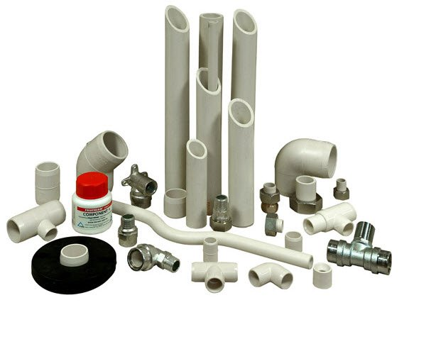
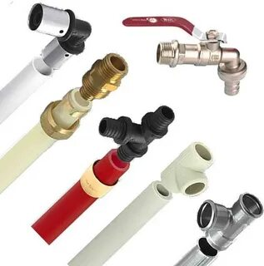
1-BOB. SANTEXNIKA VA CHILANGARLIK ISHLARI HAQIDA UMUMIY TUSHUNCHA 1-MAVZU: SUV VA GAZ TA’MINOTI TIZIMLARIDA ISHLATILADIGAN METALLARNING KVALIFIKATSIYASI

Slide 2
Qozonlar va ularning tayyorlash, montaj qilish va ta’mirlash ishlari ushbu ishlarni sifatli bajarish uchun zarur bo‘lgan texnika vositalari mavjud ixtisoslashgan korxonalar yoki tashkilotlar tomonidan bajarilishi zarur. Korxona va tashkilotlarda qozonlarni tayyorlash, montaj qilish va ta’mirlash ishlarini olib borishda «Sanoatgeokontexnazorat» DIdan olingan ruxsatnoma bo‘lishi zarur.

Slide 3
Qozonlarni tayyorlash, montaj qilish va ta’mirlash ishlari «Sanoatgeokontexnazorat» DI tomonidan tasdiqlangan qozonlarni nazorat qilish idorasi obyektini tayyorlash bo‘yicha yo‘riqnoma, mazkur qoidalar hamda belgilangan tartibda tasdiqlangan texnik shartlar talablariga muvofiq amalga oshirilishi zarur. Qozonlar va ularning alohida elementlarini tayyorlash, montaj qilish va ta’mirlash ishlab chiqaruvchi korxona yoki ixtisoslashgan montaj yoki ta’mirlash tashkiloti (ishlab chiqargan korxona, ta’mirlash yoki montaj qilish tashkiloti, korxonaning ta’mirlash xizmatlari va boshqa ixtisoslashgan tashkilotlar) tomonidan tegishli ishlar boshlanishiga qadar ishlab chiqilgan texnologiyalarga asosan amalga oshirilishi lozim. Tayyorlash, montaj qilish va ta’mirlashda ishlarni mazkur ilova va me’yoriy hujjatlar talablariga muvofiq bajarilishini ta’minlaydigan sifat nazorati (kirish, operatsiyaviy va qabul qilish) tizimi qo‘llanilishi zarur.

Slide 4
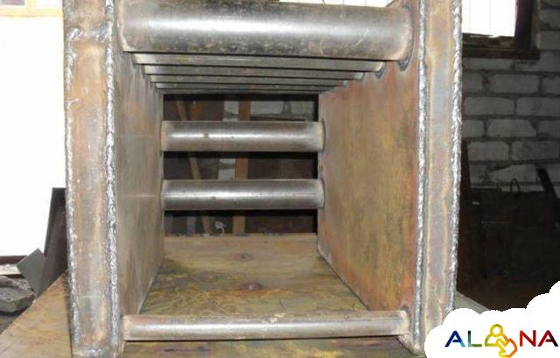
Listlar, quvurlar va boshqa yarimfabrikatlarni kesish, shuningdek teshiklar kesish turli usullarda (mexanik, gaz alangali, elektryoysimon, plazma va boshqalar) bajarilishi mumkin. Materiallarni mahalliy qizdirish va sovutishga sezgir bo‘lgan termik kesish texnologiyasi chetlarida darzlar va termik ta’sir zonasida xususiyatlarining yomonlashuvi hollariga yo‘l qo‘yilmasligi zarur; zarur holarda kesish jarayonida xususiyatlari yomonlashgan metall qatlamini bartaraf etish maqsadida chetlarini oldindan qizdirish va keyinchalik termik ishlov berish ko‘zda tutilishi zarur. Kesishning aniq usullari va texnologiyasi po‘lat xususiyatidan kelib chiqqan holda, me’yoriy hujjatlarda ko‘zda tutiladi. Obechaykalar va ostliklarni valsovka va shtampovka qilish mashina usulida amalga oshirilishi zarur. Ostliklarni, keyinchalik mexanik ishlov 23 bergan holda mashina usulida kuydirish orqali tayyorlashga ruxsat beriladi. Listlarni mahalliy qizdirgan yoki qizdirmagan holda bolg‘a bilan urib to‘g‘rilashga ruxsat berilmaydi. Quvurlarni bukishga ishlab chiqargan korxona, montaj qiluvchi yoki ta’mirlovchi tashkilot tomonidan, o‘zlashtirilgan turli usullarda, quvurni qizdirib yoki qizdirmasdan hamda yo‘l qo‘yilmagan nuqsonlarsiz va kesimning to‘g‘ri shaklidan va devor qalinligining chetga chiqishlari me’yoriy hujjatlarda belgilangan me’yorlardan oshmagan holda yo‘l qo‘yiladi. Quvurlarning ko‘ndalang birikmalarini to‘g‘ri ulanishini t a’minlash uchun quvur uchlarini charxlash, ezish yoki qisishga ruxsat beriladi.

Slide 5
Charxlash, ezish deformatsiyasi yoki qisish o‘lchamlari standartlar yoki boshqa me’yoriy hujjatlarga muvofiq olinadi. Bosim ostida ishlaydigan detallarni tayyorlash uchun ko‘zda tutilgan listlar, prokat va pokovkalar, shuningdek tashqi diametri 76 mm dan yuqori bo‘lgan quvurlarda ishlab chiqargan korxona tamg‘asini saqlab qolish zarur. Ko‘rsatilgan yarimfabrikatlarni bo‘laklarga kesish hollarida, tamg‘a bo‘linayotgan qismlariga ko‘chirilishi zarur. Payvandlanadigan bo‘rtib chiqadigan ostliklarni tayyorlashda shtampovka va listlarning payvandlash hamda mexanik usulda choklarni kuchaytirilgan joylarini olib tashlash zarur. Ushbu talab shtamplangan elementlardan payvandlanadigan sferik ostliklarga tegishli bo‘lmaydi.

Slide 6
Qozonlarni tayyorlash, montaj qilish va ta’mirlashda «Xavfli ishlab chiqarish obyektlari uchun texnik jihozlarni tayyorlash, montaj qilish, ta’mirlash va qayta jihozlashda payvandlash texnologiyalarini qo‘llash tartibi to‘g‘risidagi Nizom» talablariga muvofiq, attestatsiyadan o‘tkazilgan payvandlash texnologiyasi qo‘llanilishi zarur. Payvandlashni amalga oshirish uchun me’yoriy hujjatlar talablariga rioya etilishini ta’minlovchi soz holdagi qurilmalar, apparatlar va moslamalar qo‘llanilishi zarur. Payvandlash ishlarini bajarishga «Sanoatgeokontexnazorat» DI tomonidan tasdiqlangan «Payvandchilarni va payvand ishlab chiqarish mutaxassislarini attestatsiyadan o‘tkazish Qoidalari»ga muvofiq attestatsiyadan o‘tkazilgan va ushbu payvand ishlarini ama lga oshirish huquqini beruvchi guvohnomasi mavjud bo‘lgan payvandchilarga ruxsat beriladi. Payvandchilar faqat guvohnomasida ko‘rsatilgan payvand ishlarini bajarishga yo‘l qo‘yilishi mumkin.

